Slide 1
Španělsko 4. 3. - 11. 3. 2023
Projekt : Vzdělávání v zemědělství s ohledem na změny klimatu
Číslo projektu: 2022-1-CZ01-KA122-ADU-000075949
Spolek absolventů a přátel zemědělské školy v Chrudimi z.s.

Slide 2
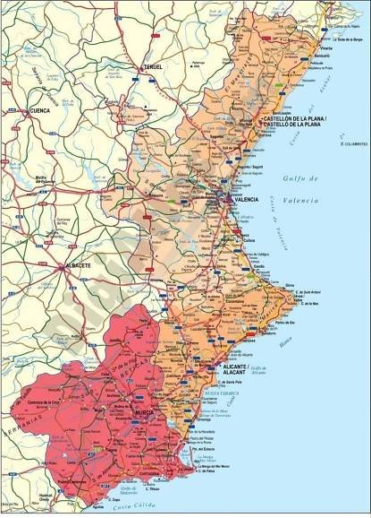

Slide 3
Pracoviště
Huberto san Eusebio
- hospodaří 4. generace už více než 100 let na 34 ha od roku 1910,
- ekologická farma – mají certifikát CAEV (ekologický certifikát pro valencijskou oblast)
- pěstují 40 odrůd citrusů
Bodegas BOCOPA
- firma Bodegas Bocopa byla založena v roce 1987 – sdružuje pěstitele z oblasti Alicante
- v roce 1990 se firmě podařilo založit první Asociaci zemědělských producentů hroznů v celém Španělsku APA.
- producent biovín

Slide 4
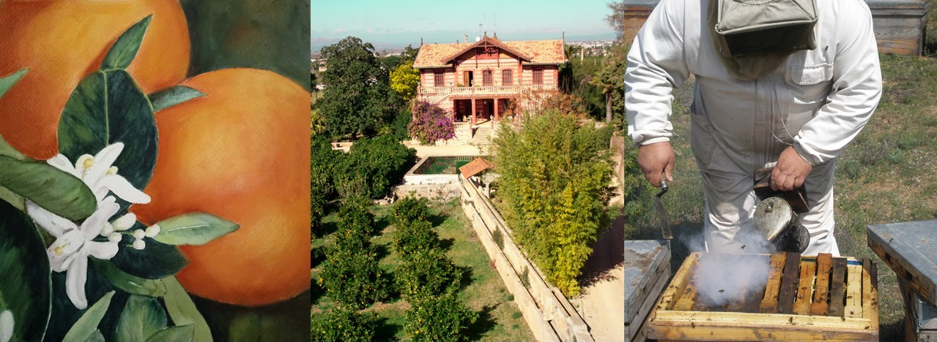

Slide 5
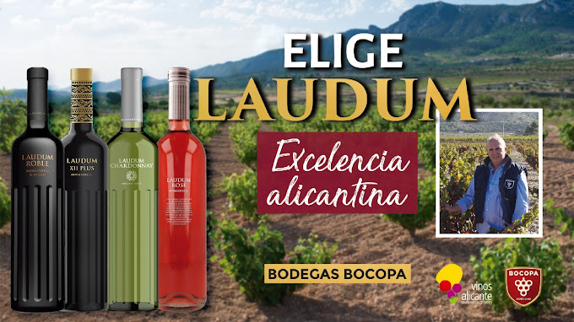
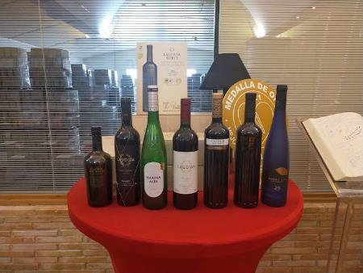

Slide 6
Pracoviště
Helados La Ibense Gisbert
- čistě ruční výroba – tradice od roku 1910
- 70 % surovin je od místních producentů
- produkují zmrzliny – 40 druhů a rostlinná mléka
- ve firmě pracují 4 lidé (rodina)
- produkují okolo 300 l zmrzliny denně
- specialitou je HORCHATA – nápoj z hlíz šáchoru hlíznatého

Slide 7
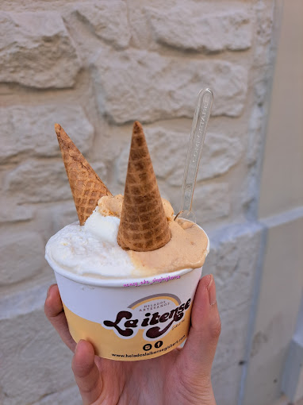
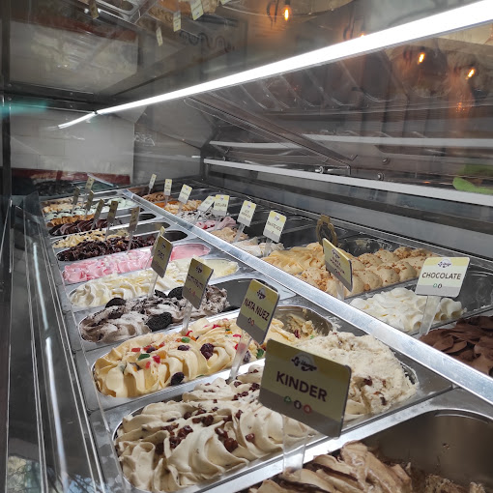

Slide 8
Pracoviště
Piteralandia.co
- majitel je 4. generací pěstitelů tulipánů (pochází z Holandska), před 50 lety přišel do Španělska
- poskytují prostor pro vzdělávání, poznávání kaktusů a sukulentů
- sdružení pěstitelů
- pěstují 40 druhů agáve a mnoho dalších sukulentů
Viveros Orts
- rodinné zahradnictví

Slide 9
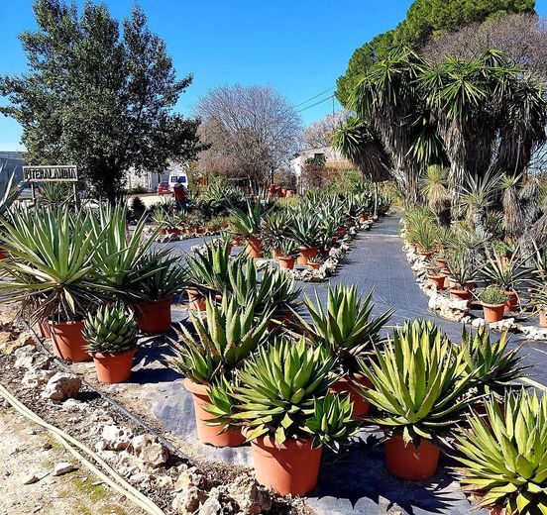
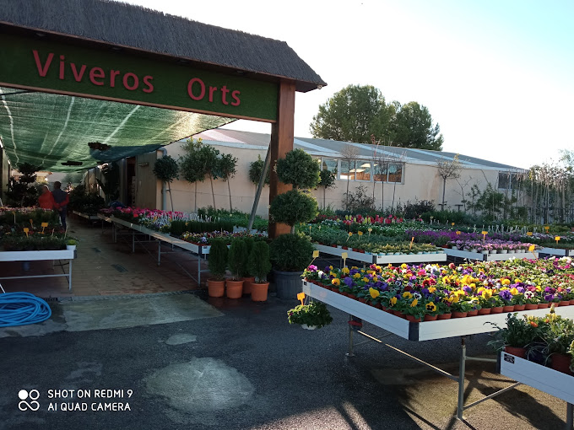

Slide 10
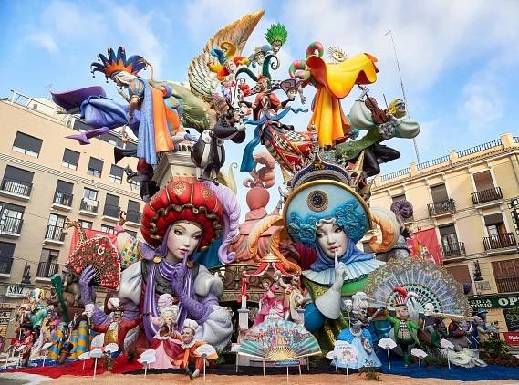
Fallas

